Slide 1
Тема: Tower Defense
“Net Guardian”
на языке программирования Python
01
01
Бабиев Марсель Тимурович

Slide 2
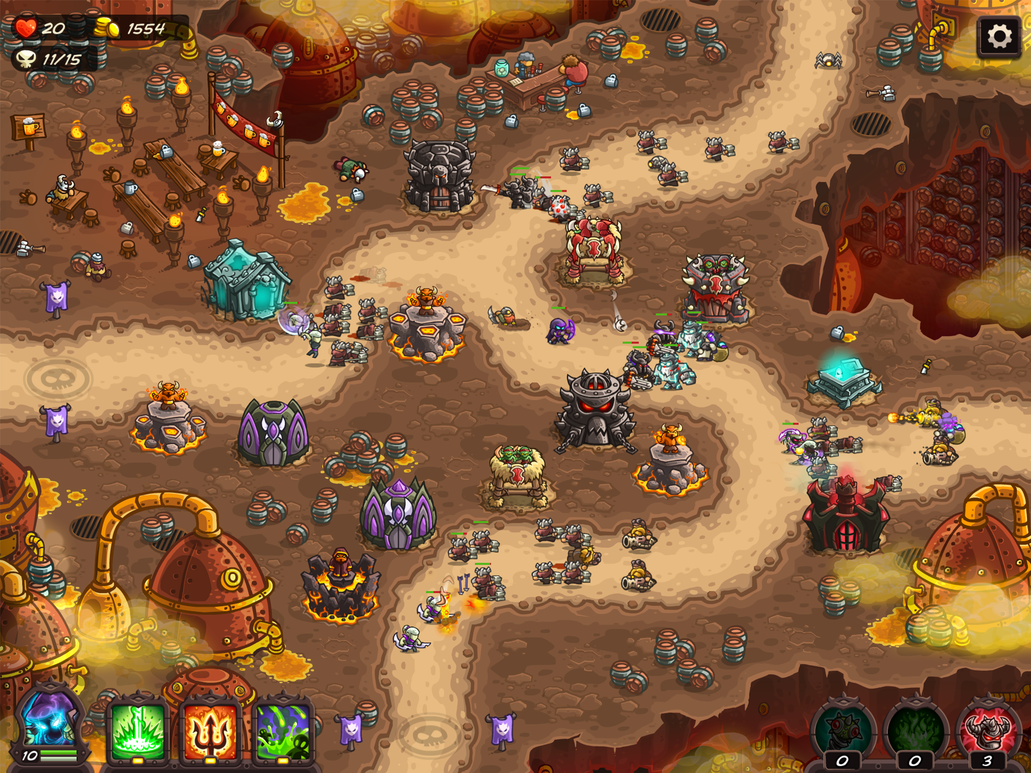
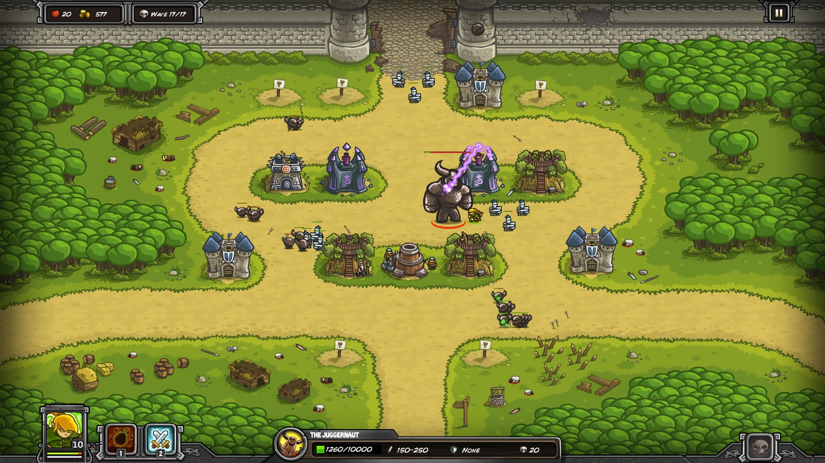
Идея проекта
На идею меня натолкнула игра Kingdom Rush. Это была первая игра в жанре TD, с которой я познакомился.

Slide 3
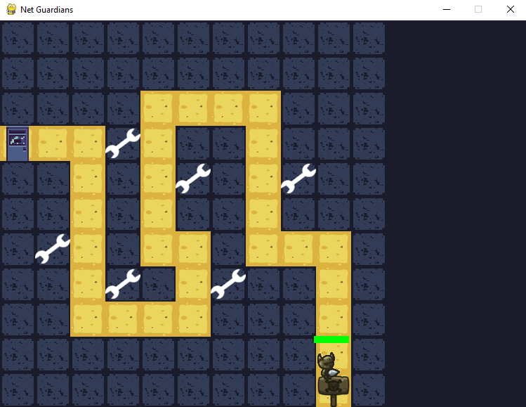

Цель игры
Защитить свой сервер от постоянных нападений злых сил.

Slide 4
Заключение

